Slide 1
社团联盟
计卓5组 魏绍康

Slide 2
技术栈
前端：Vue3、Js
后端：Springboot、Mybatis-plus

Slide 3
项目功能：
社团联盟系统是一个面向高校的综合管理平台，旨在为高校社团提供高效的信息管理和用户管理服务。系统包括用户管理、社团信息管理、浏览和搜索、社团分类、社团收藏、社团交流、社团申请和审核、社团清单管理以及系统通知等功能。通过该系统，用户可以方便地查找、加入和参与各类社团活动，社团管理人员可以高效地管理社团事务，系统管理员可以维护系统的正常运行和安全性。

Slide 4
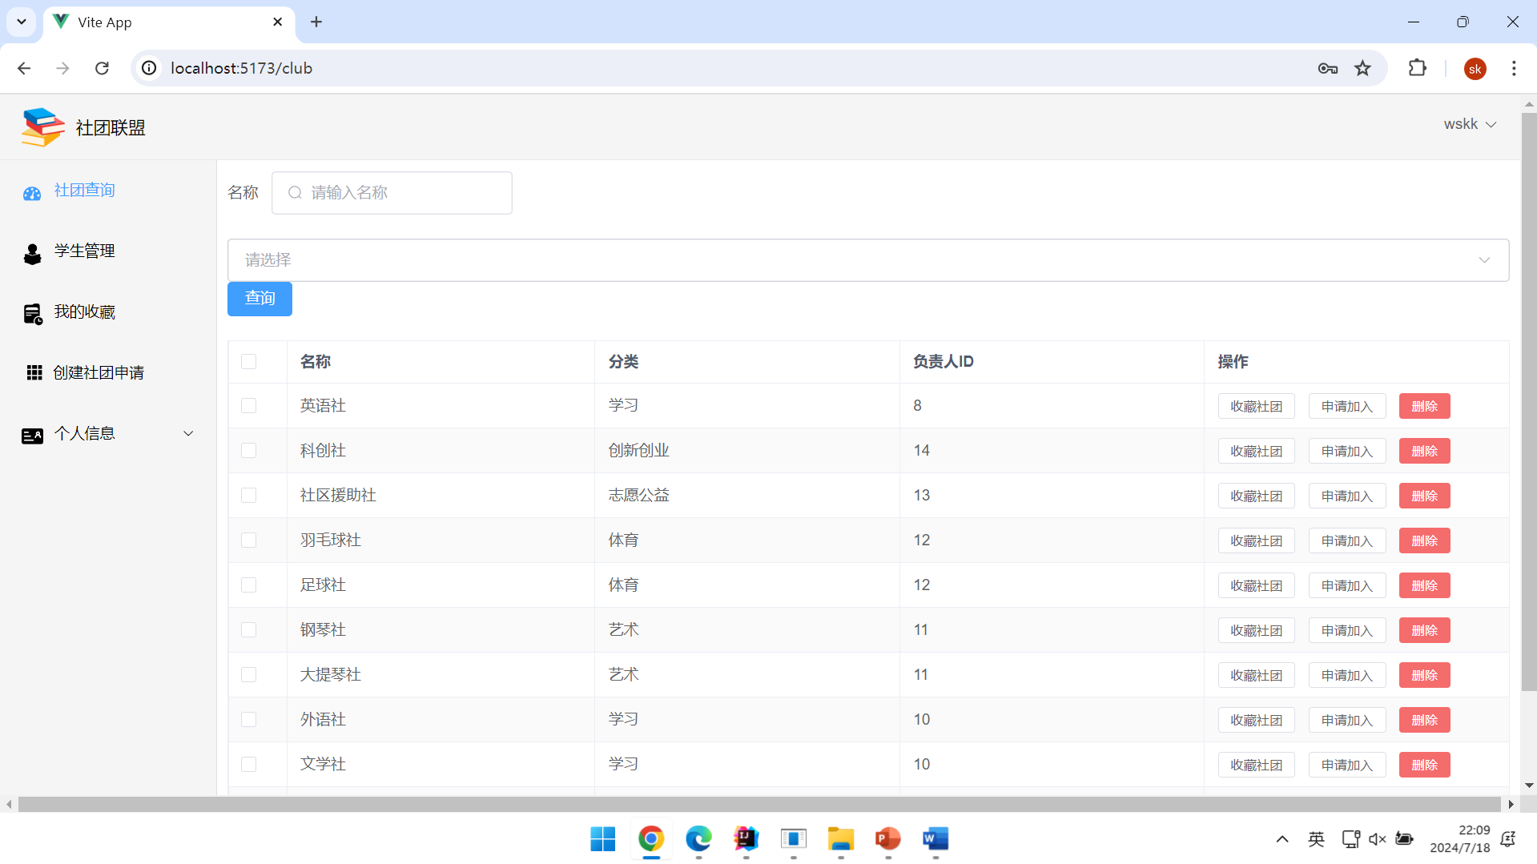
项目功能：
管理员界面：

Slide 5
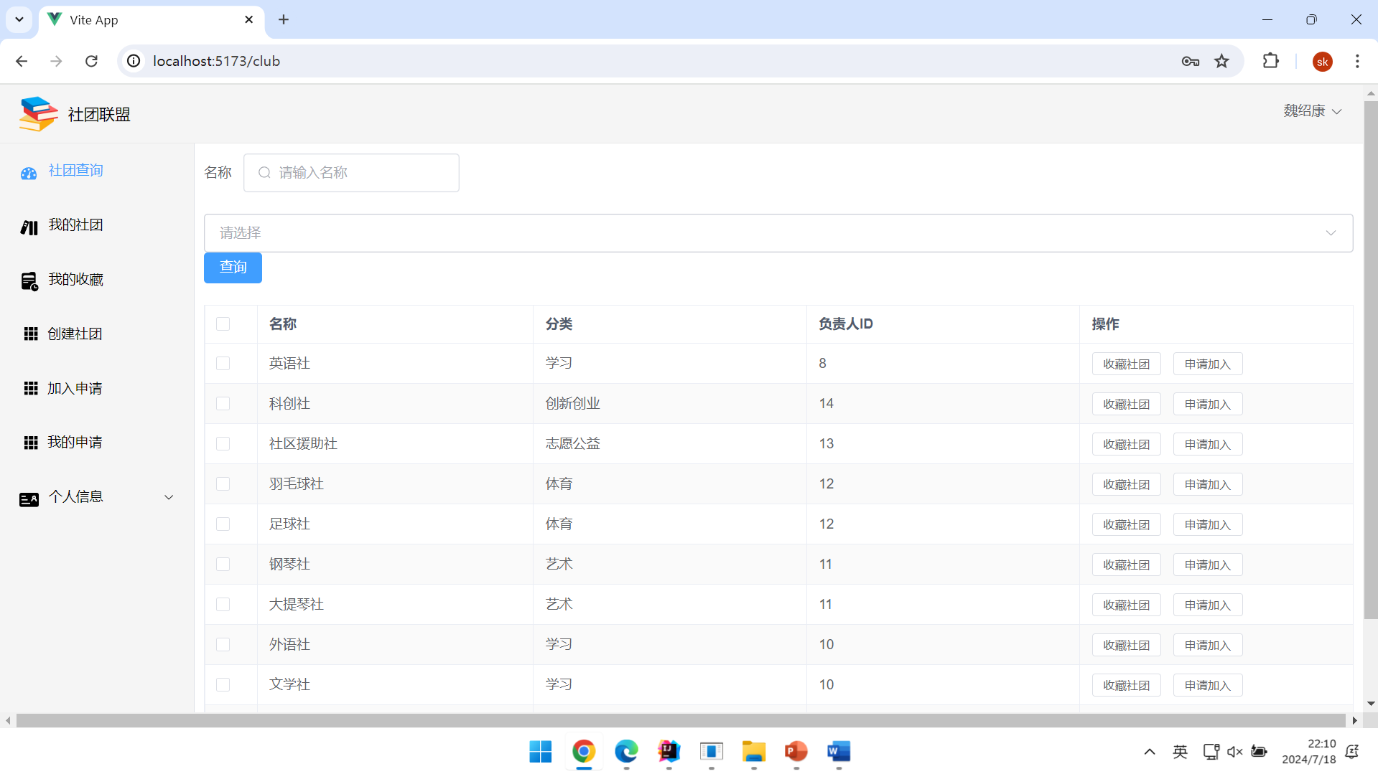
项目功能：
学生界面：

Slide 6
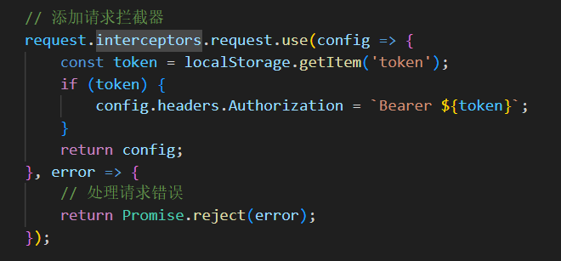
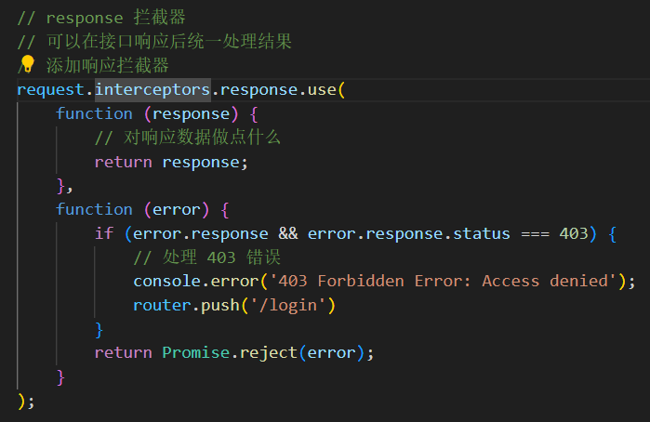
前端请求request：

Slide 7
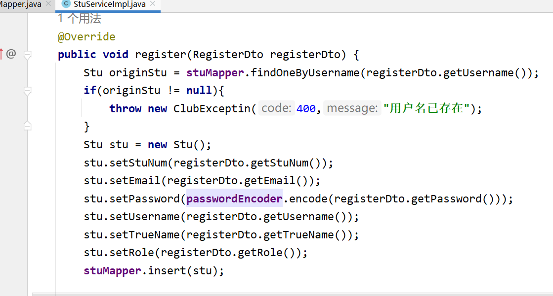
注册功能
加密

Slide 8
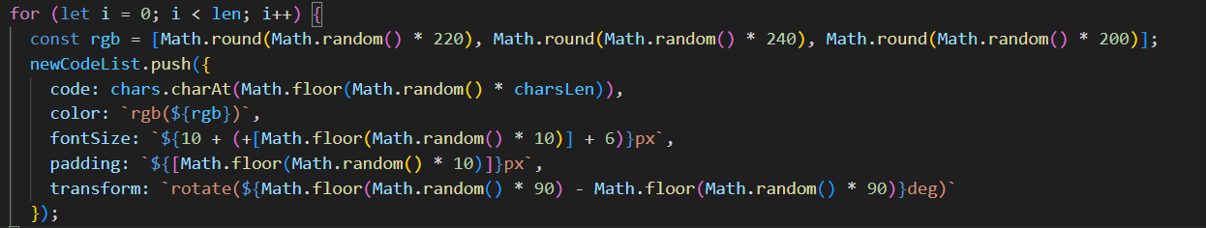
注册功能
验证码组件

Slide 9
注册功能
加密

Slide 10
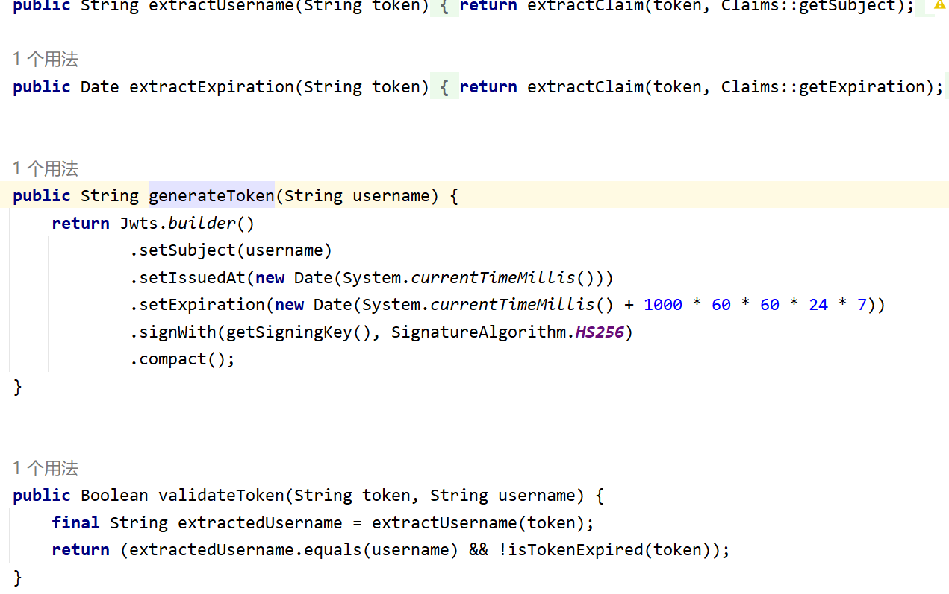
登录功能

Slide 11
登录功能
JwtRequestFilter：在请求到达之前验证jwt令牌的有效性
SecurityBeanConfig:密码加密，认证管理器
CustomUserDetailsService:在springsecurity框架中自定义用户的加载

Slide 12
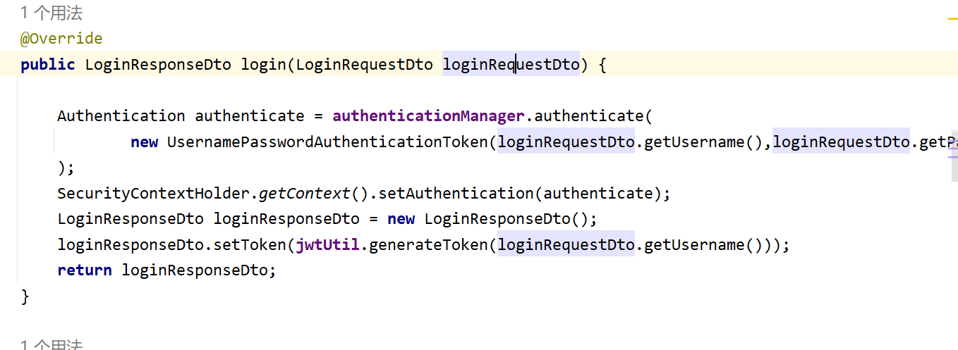
登录功能
认证

Slide 13
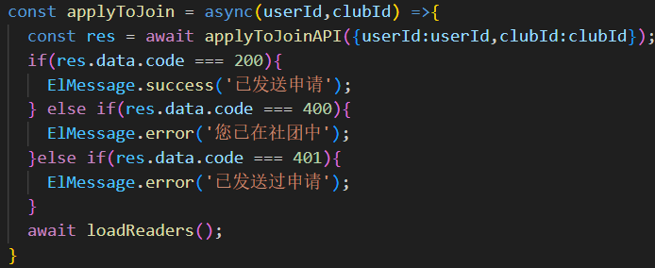
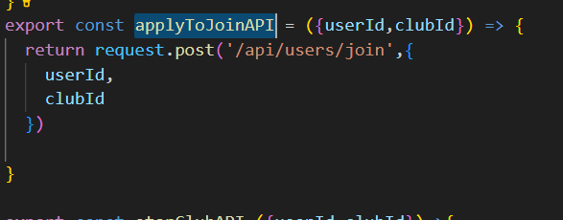
社团加入申请
学生前端发起请求

Slide 14
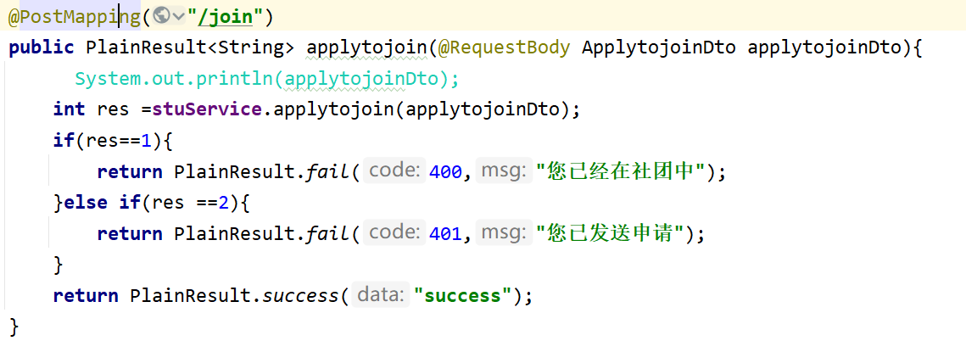
社团加入申请
后端获取请求并将数据插入申请表

Slide 15
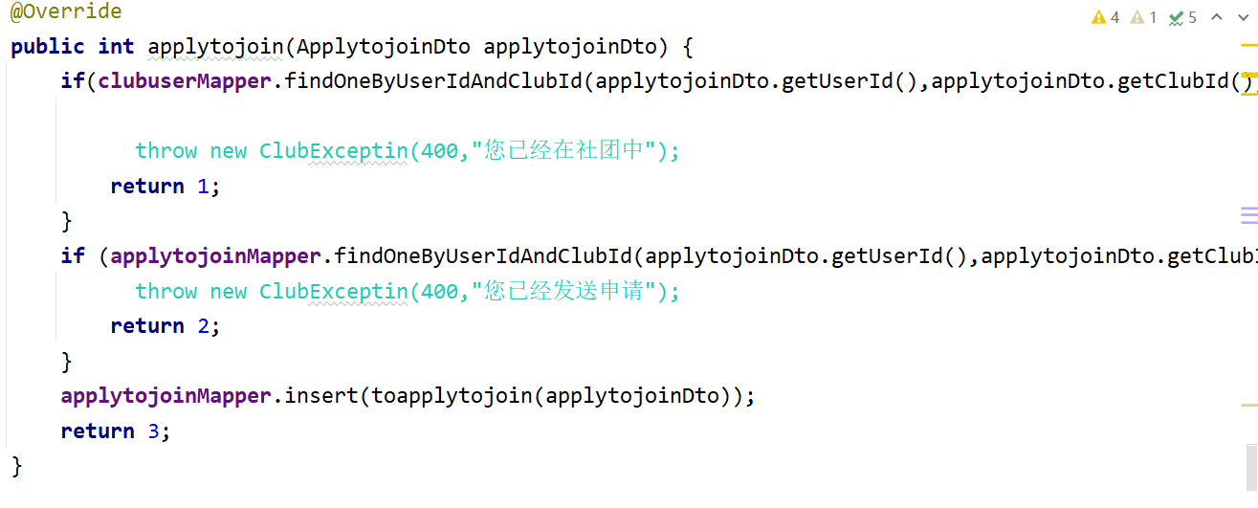
社团加入申请
后端获取请求并将数据插入申请表

Slide 16
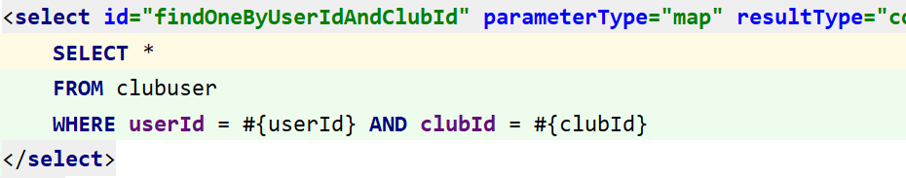
社团加入申请
后端获取请求并将数据插入申请表

Slide 17
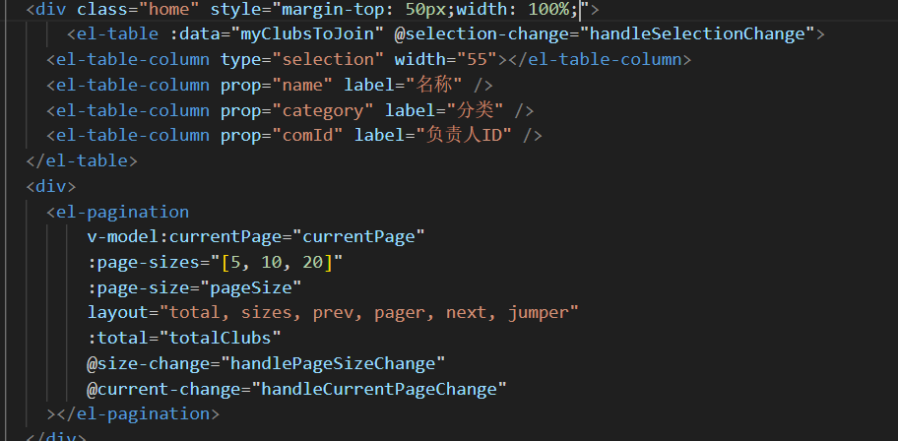
我的申请界面
前端分页

Slide 18
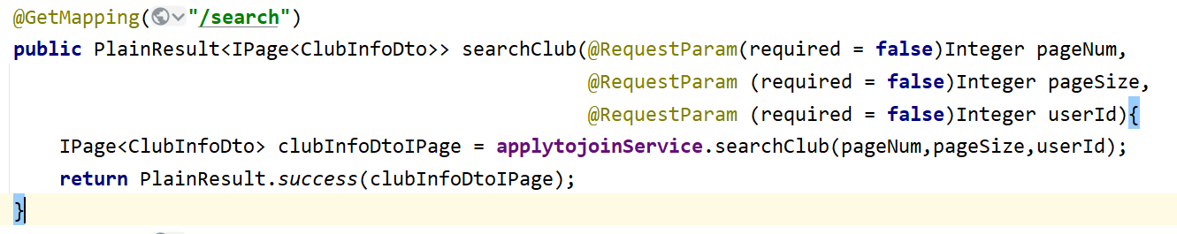
我的申请界面
后端实现

Slide 19
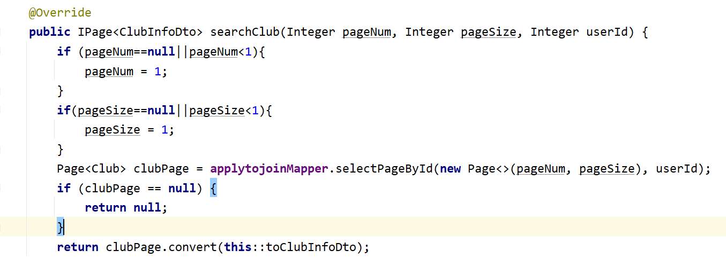
我的申请界面
后端实现

Slide 20
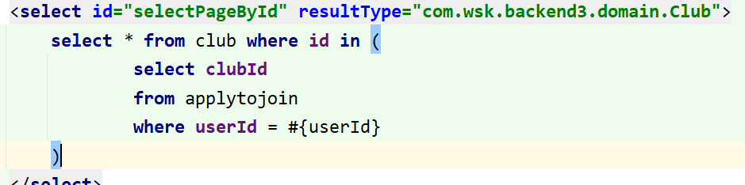
我的申请界面
后端实现

Slide 21
收获与总结
理解了javaweb前后端交互的方式
学会使用springboot框架和MybatisPlus搭建项目
遇到了较多问题，解决问题的过程中发现要冷静思考、注意细节

